Slide 1
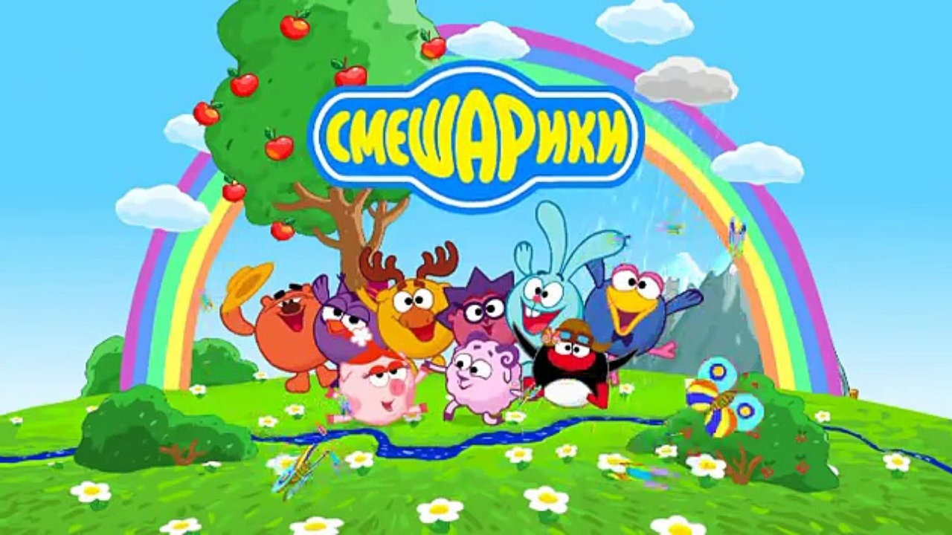

Slide 2
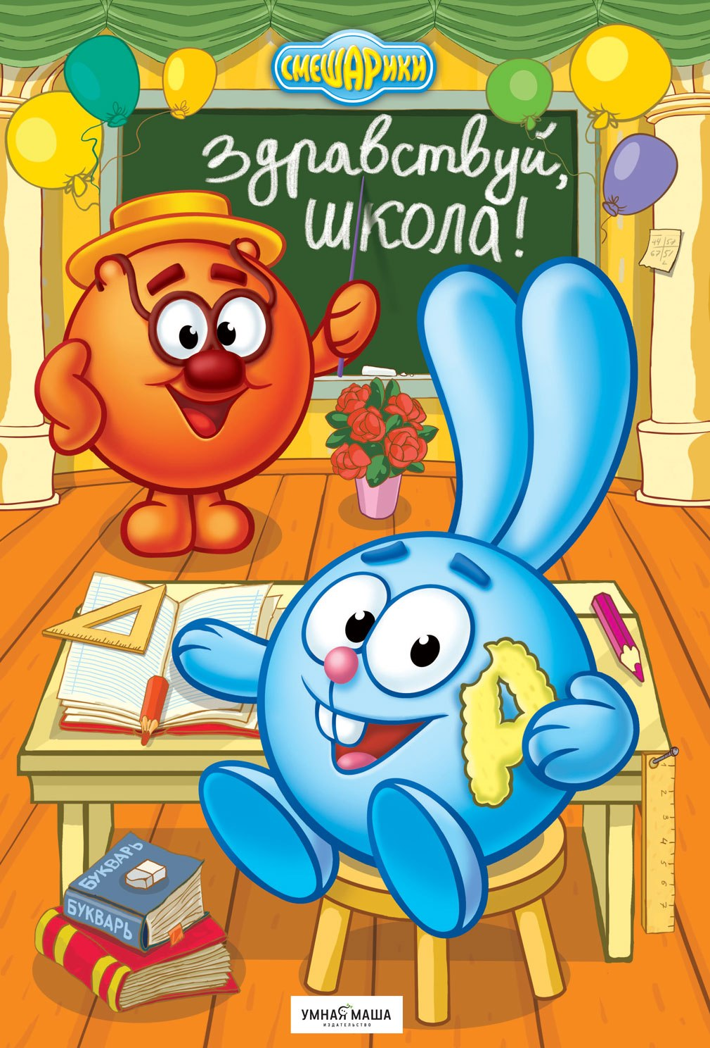

Slide 3
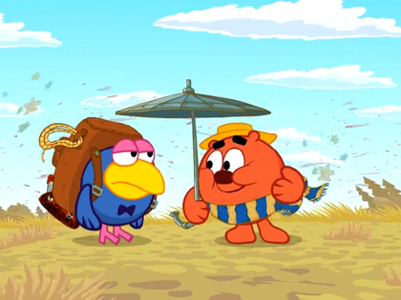

Slide 4


Slide 5

Жмутся в узеньком домишке
Разноцветные детишки.
Только выпустишь на волю –
Где была пустота,
Там, глядишь, — красота!

Slide 6

Свою косичку без опаски
Она обмакивает в краски.
Потом окрашенной косичкой
В альбоме водит по страничке.

Slide 7
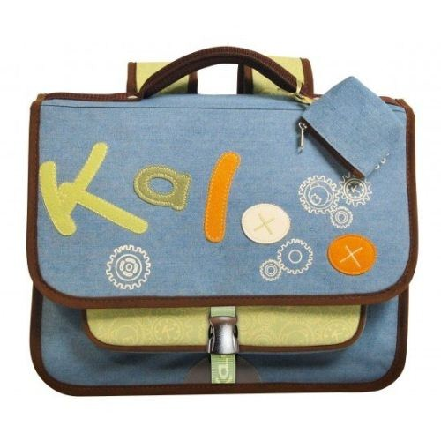
Новый дом несу в руке,
Дверца дома на замке.
Тут жильцы бумажные,
Все ужасно важные.

Slide 8
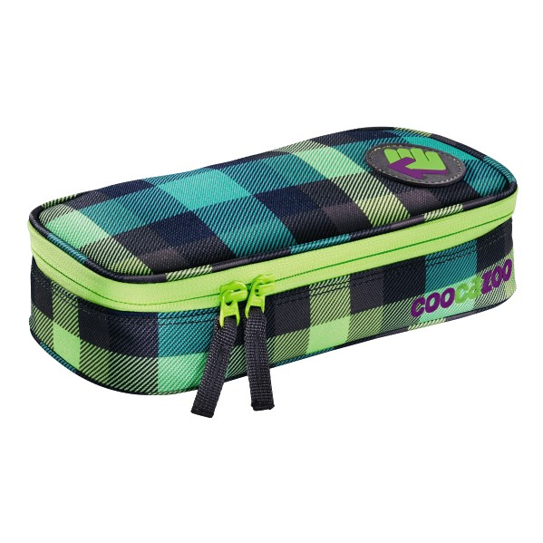
На коробку я похож,
Ручки ты в меня кладешь.
Школьник, ты меня узнал?
Ну, конечно, я -…

Slide 9
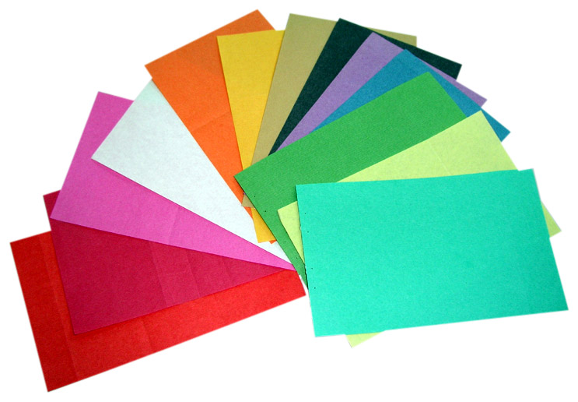
Склеите корабль, солдата,
Паровоз, машину, шпагу.
А поможет вам, ребята,
Разноцветная…

Slide 10
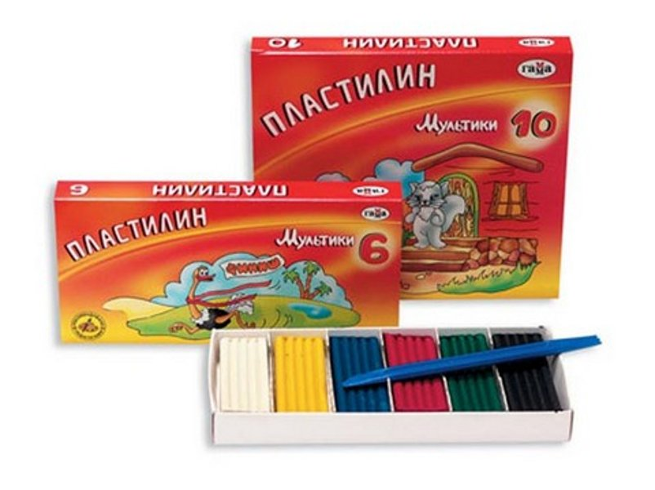
Я весь мир слепить готов —
Дом, машину, двух котов.
Я сегодня властелин —
У меня есть…

Slide 11
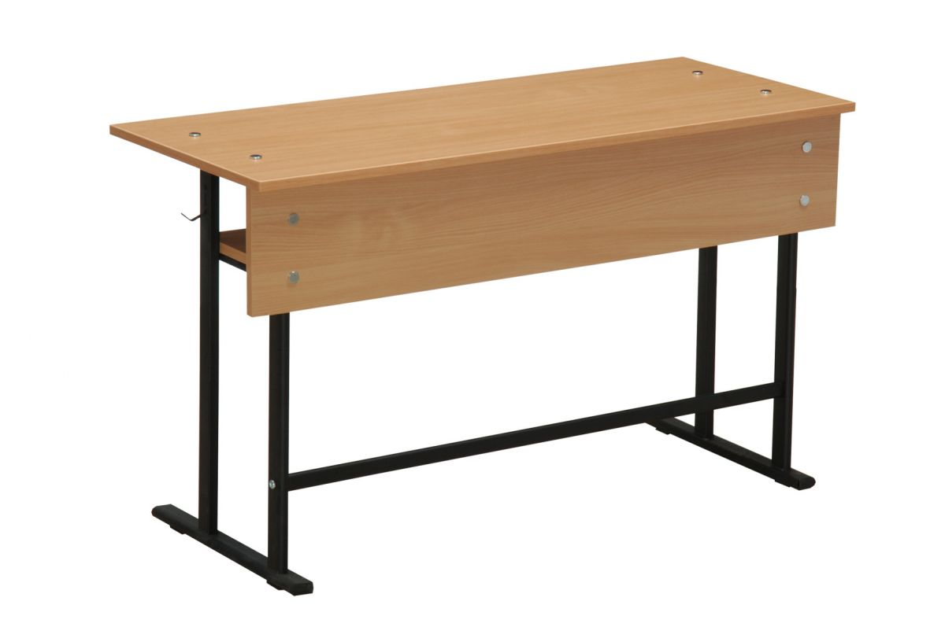
Стоит чудесная скамья,
На ней уселись ты да я.
Скамья ведет обоих нас
Из года в год,
Из класса в класс.

Slide 12

Хоть не шляпа, а с полями,
Не цветок, а с корешком,
Разговаривает с нами
Терпеливым языком.

Slide 13
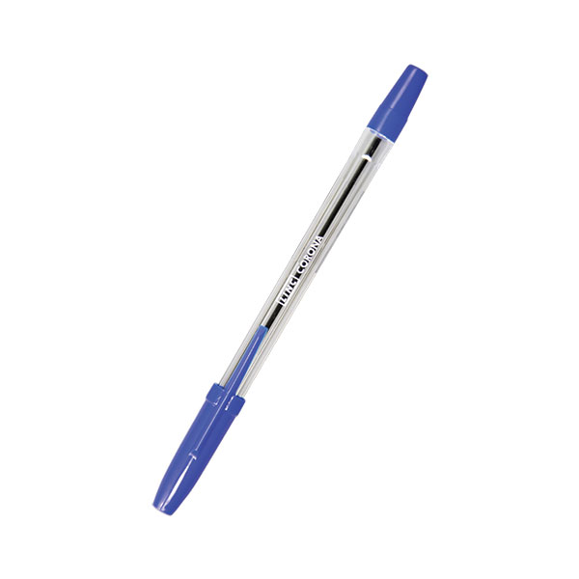
В снежном поле по дороге
Мчится конь мой одноногий
И на много-много лет
Оставляет синий след.

Slide 14
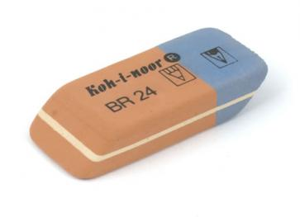
Если ей работу дашь –
Зря трудился карандаш.

Slide 15
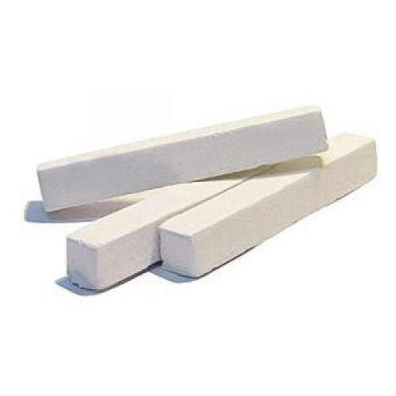
Пишут им ученики,
Отвечая у доски.

Slide 16
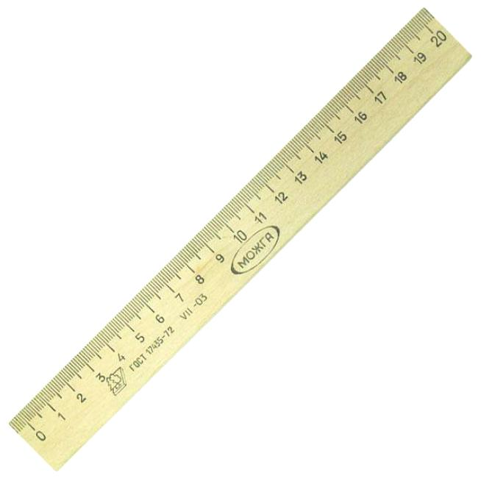
Я люблю прямоту
и сама прямая.
Сделать ровную черту
Всем я помогаю.

Slide 17
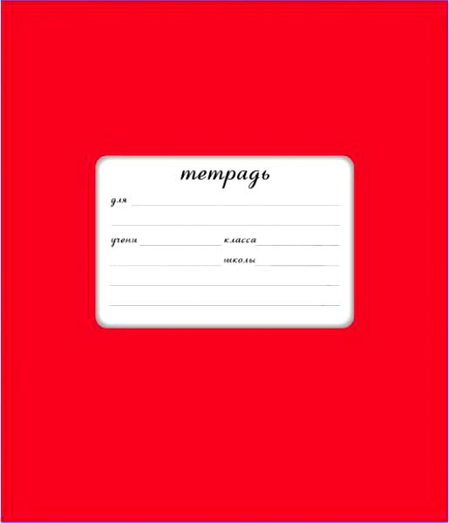
Листы у неё белые-белые,
Они не падают с веток.
На них я ошибки делаю
Среди полосок и клеток.

Slide 18

Физминутка

Slide 19
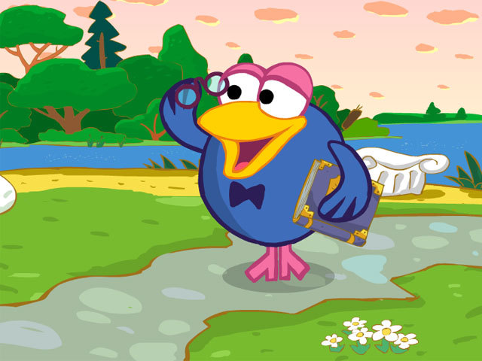

Slide 20
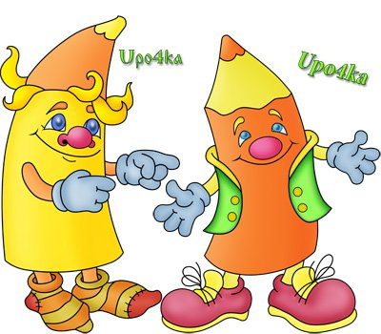
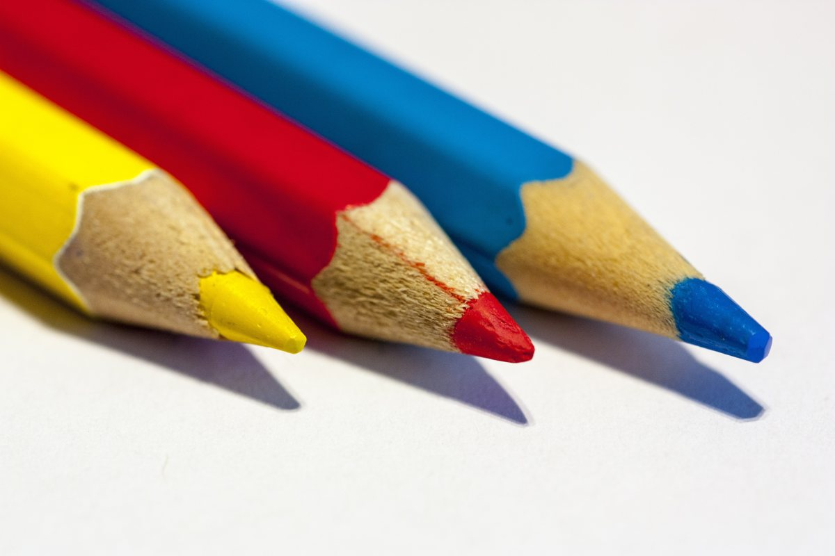
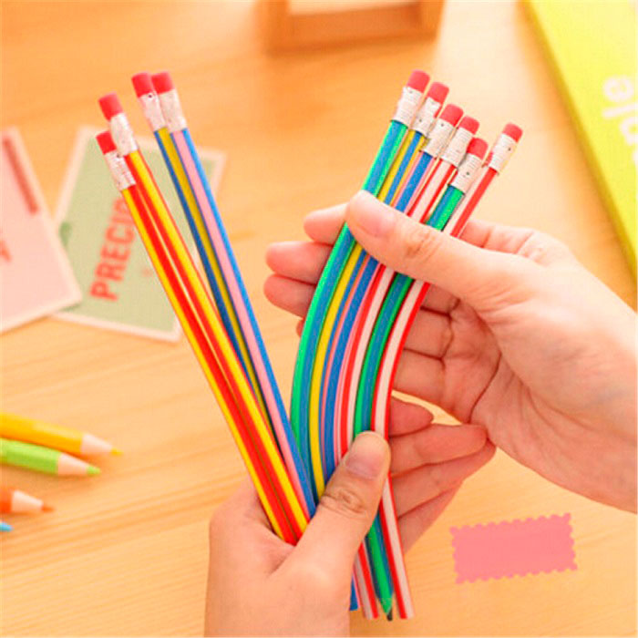

Slide 21
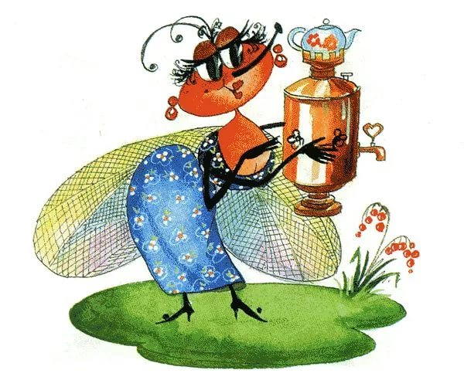

Slide 22



Slide 23
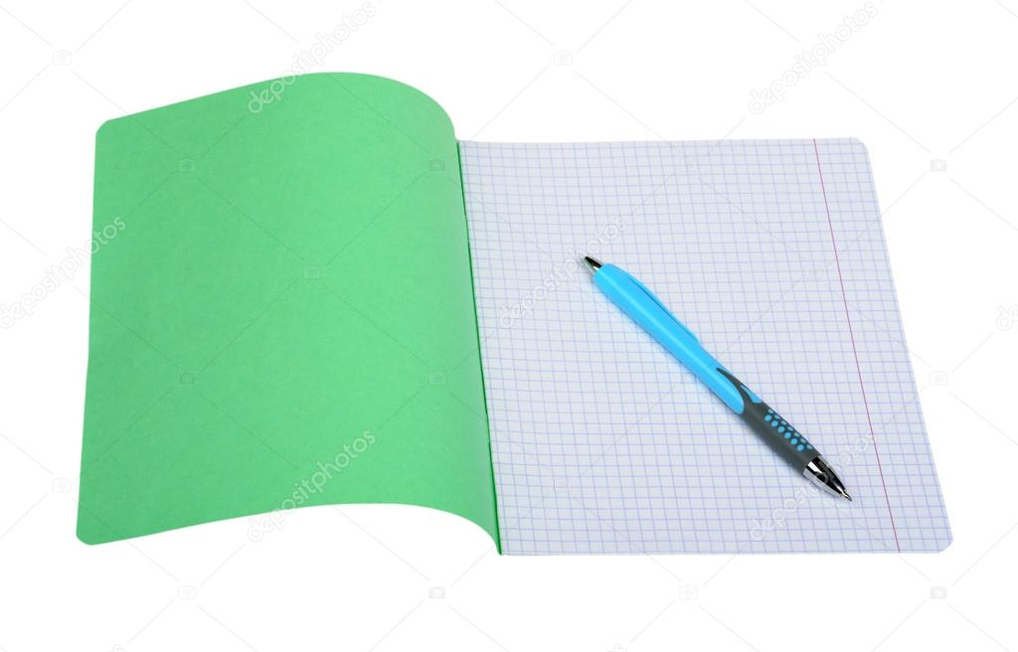

Slide 24
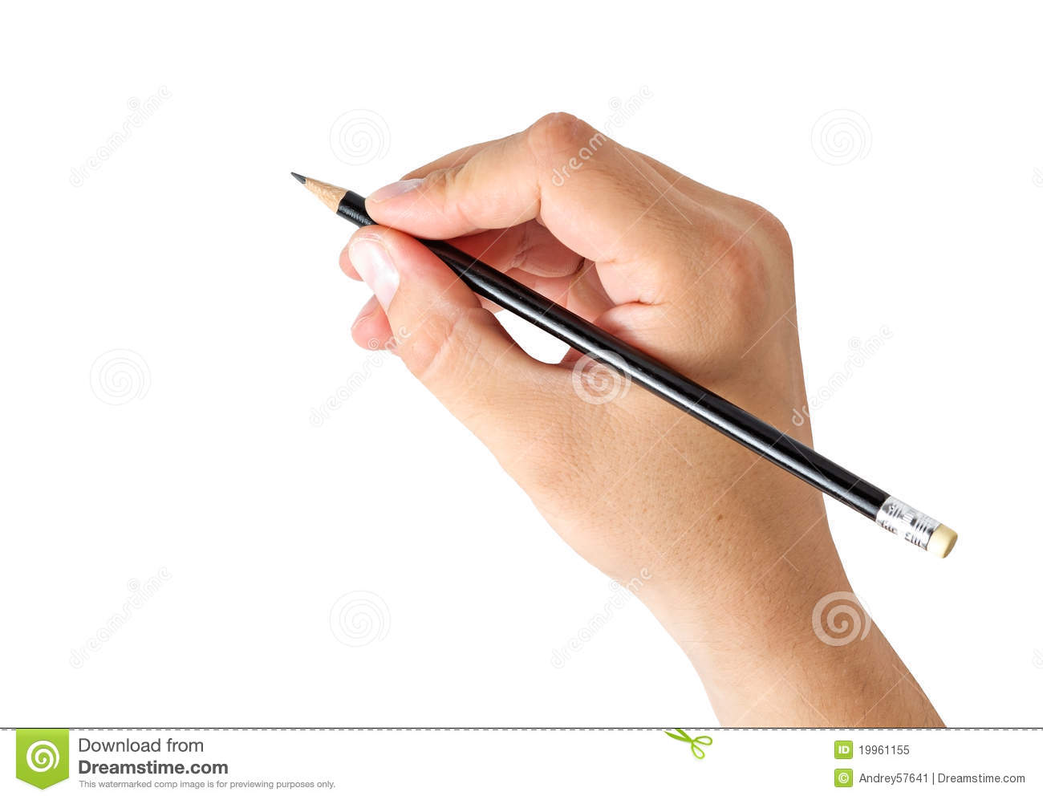

Slide 25
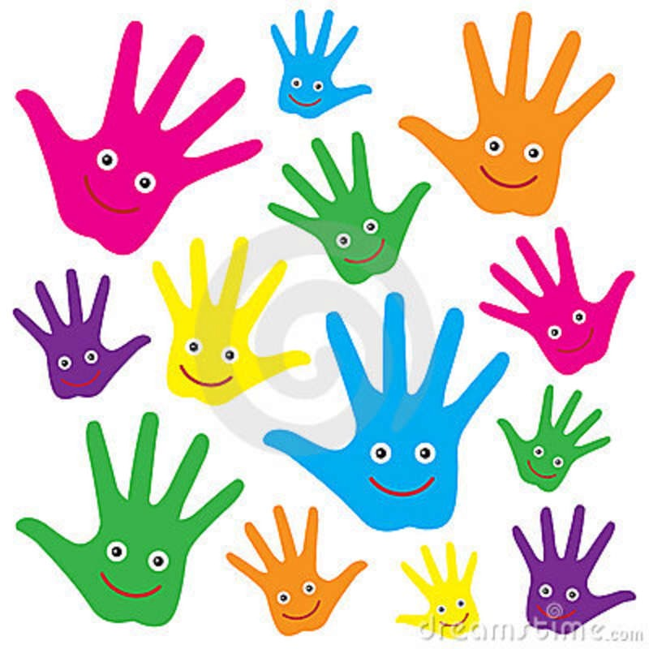
Пальчиковая гимнастика

Slide 26
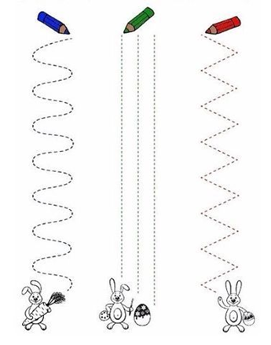

Slide 27
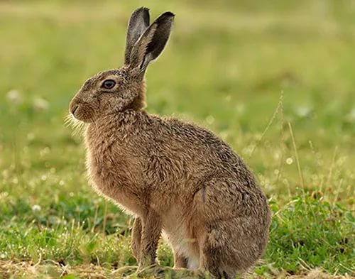
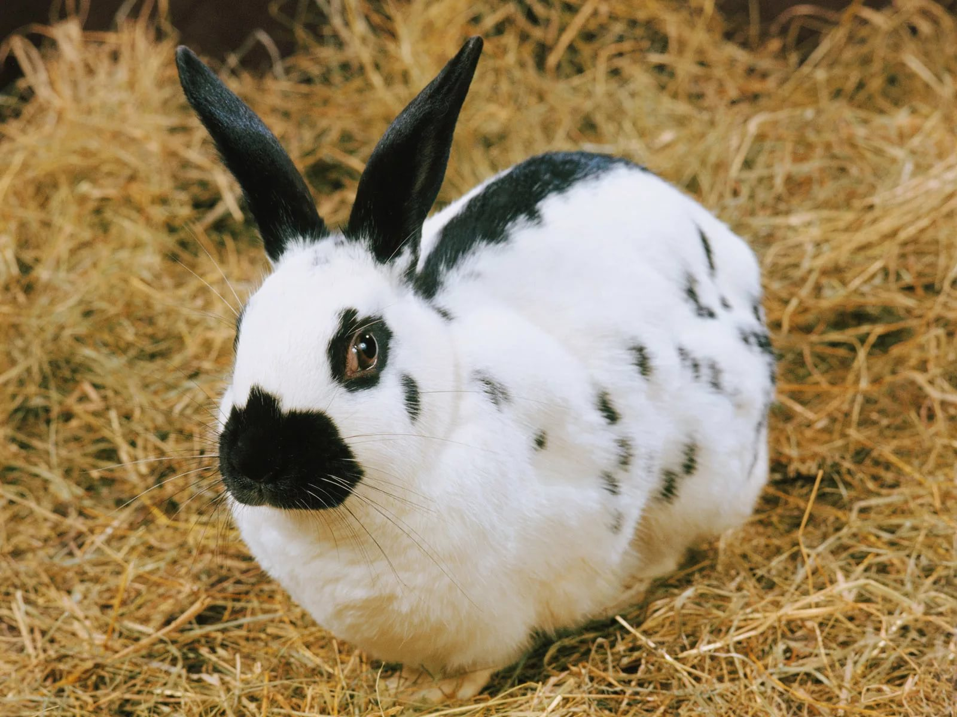

Slide 28

Переменка

Slide 29

т
и
к

Slide 30

м
о
д

Slide 31
ы
с
р

Slide 32
ю
л
а

Slide 33
т
к
о

Slide 34



Slide 35
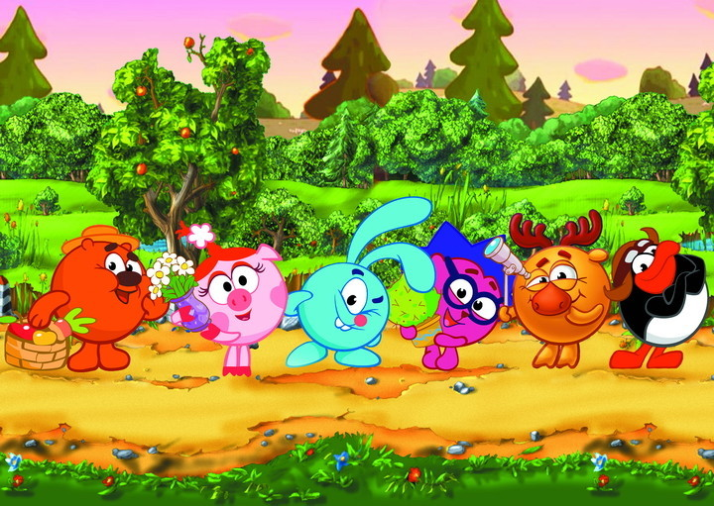
Молодцы!

